Slide 1
链接器的基本原理
姜皓
2020/10/12

Slide 2
了解链接器的目的
有助于构造大型程序 更好的解决由于缺少模块、缺少库、或库版本不兼容所引发的问题
避免产生难以调试的错误 链接器解析符号引用的结果将影响程序的正确性。而默认情况下错误定义多个全局变量的程序将成功链接且不产生任何警告最终导致程序的行为将变得怪异且难以调试。
深刻的理解语言的作用域 全局/局部变量的区别，static对变量或函数造成的影响
理解共享库的使用
了解其他重要的系统概念 加载和运行程序、虚拟内存等
掌握库的debug方法 库打桩

Slide 3
约定
X86-64平台
CISC
ELF-64

Slide 4
Front

Slide 5
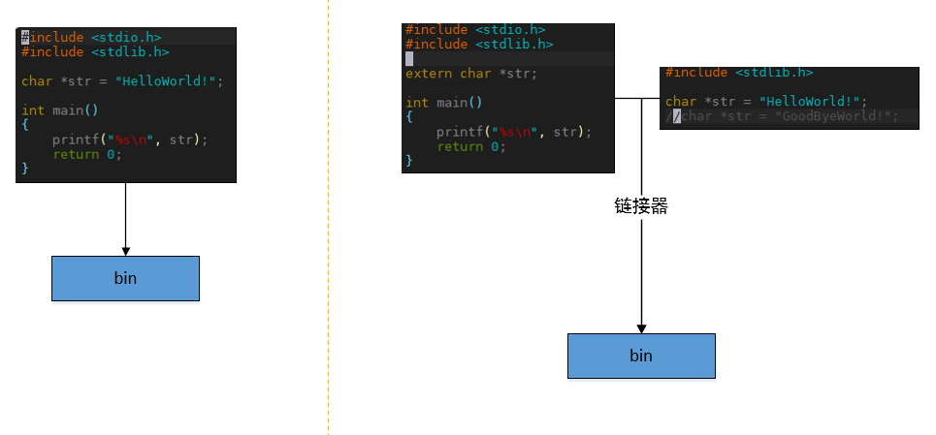
链接是什么
链接(linking)： 将代码和数据片段收集并组合成一个可执行文件的过程。 /home/jh/LinuxOpenNote/ComputerSystem/chapter_7/work_shop/routine/WhatLinkIs

Slide 6
链接发生的时机
编译时（compile time）
加载时（load time） 程序被加载器（loader）加载到内存并执行时
运行时（run time） 应用程序来执行

Slide 7
链接器是什么，有什么作用
实现链接这一动作的软件程序
链接器的出现使得分离编译（separate compilation）成为可能 不用将大型程序组织为一个巨大的源文件，而是分解为更小的模块，且可以单独的修改和编译这些模块 /home/jh/LinuxOpenNote/ComputerSystem/chapter_7/work_shop/routine/WhatLinkIs
为什么链接器可以实现分离编译？

Slide 8
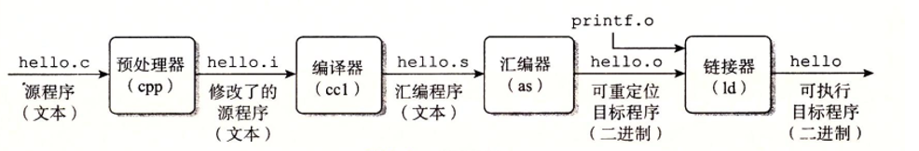
链接器在编译的哪个阶段开始工作
为了更好的认识编译器题，我们来看helloword.c是如何被转换成可执行目标文件

Slide 9
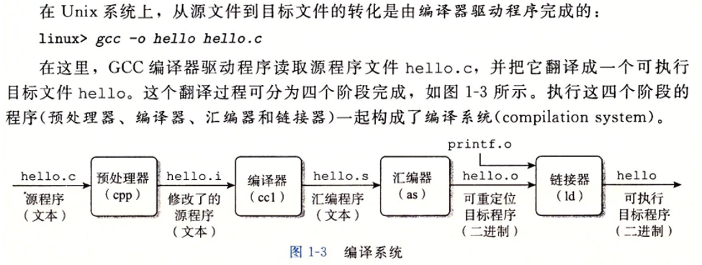
HelloWorld的转换过程
HelloWorld是由人类可读的高级语言---C语言 编写的。 ~/LinuxOpenNote/ComputerSystem/chapter_7/work_shop/routine/HelloWorldTransform
若想让机器能够读懂HelloWorld需要有下列步骤： 1. 翻译：首先需要借助其他程序将C语言翻译成机器能够读懂的低级语言指令---机器码 2. 打包：将指令按一定的格式打包变成可执行目标文件 3. 存储：文件以二进制存储在磁盘上 4. 调用：加载器调用

Slide 10
小结
链接及发生的时机
链接器及其作用
链接器何处参与编译
程序的转换过程

Slide 11
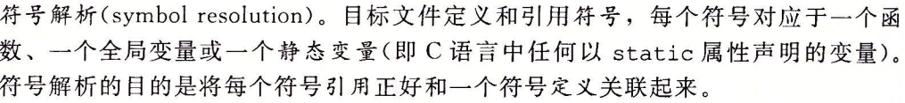
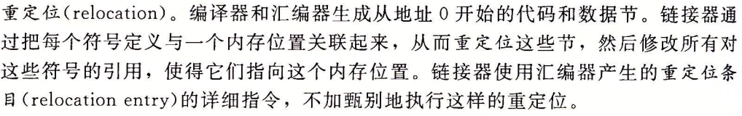
链接器是如何工作的
链接器之所以能让代码分离编译和它的两个主要工作有关
符号解析 建立关系
重定位 顺着建立好的关系修改地址
TIPS: 链接器对目标平台并不了解，所以承担连连看的作用 而翻译官的任务主要由编译器和汇编器承担

Slide 12
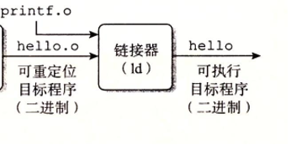
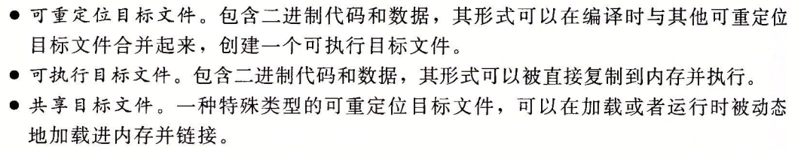
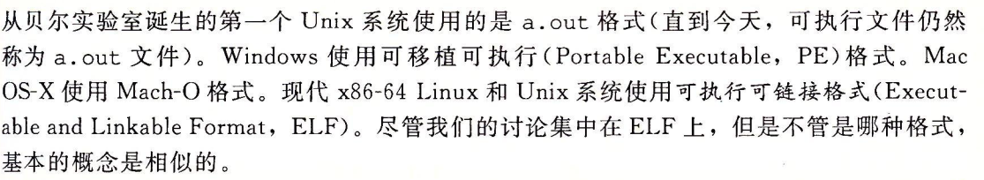
链接器的操作对象---目标文件
目标文件按其作用分为三类： 只有可执行目标文件是由ld产生的
目标文件的格式

Slide 13
ELF format

Slide 14
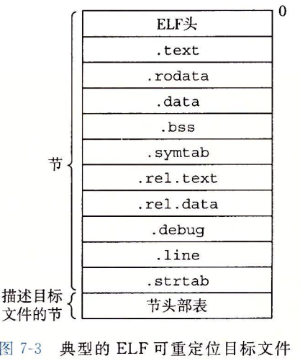
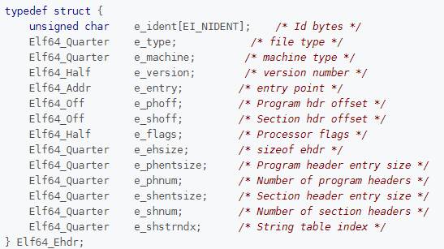
可重定位目标文件---ELF头
https://blog.csdn.net/xuehuafeiwu123/article/details/72963229

Slide 15
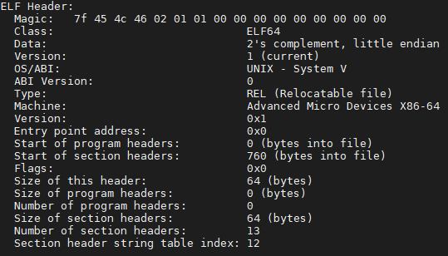
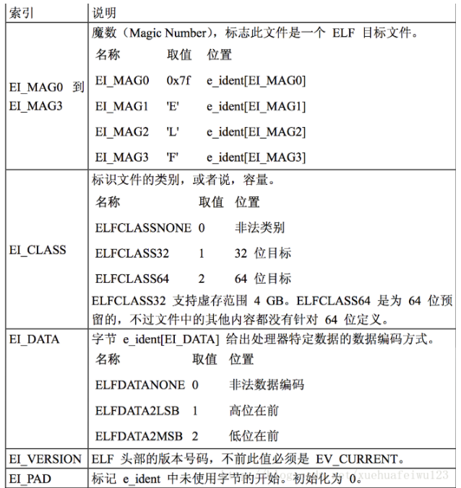
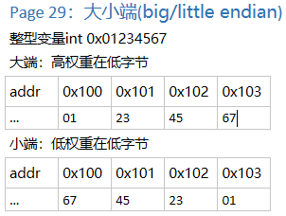
可重定位目标文件---ELF头
ELF头的作用是为了帮助机器解析目标文件

Slide 16
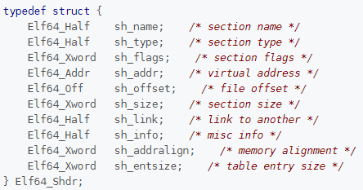
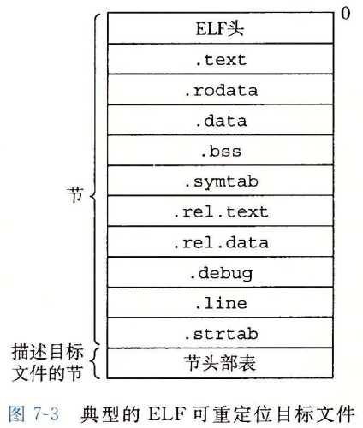
可重定位目标文件的格式---节头部表
节头部表中的条目主要返回 节的地址,长度等信息

Slide 17
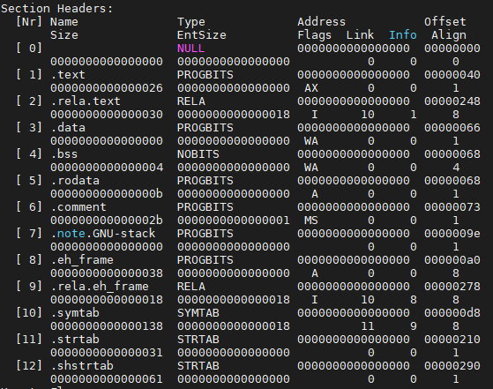
可重定位目标文件的格式---节头部表

Slide 18
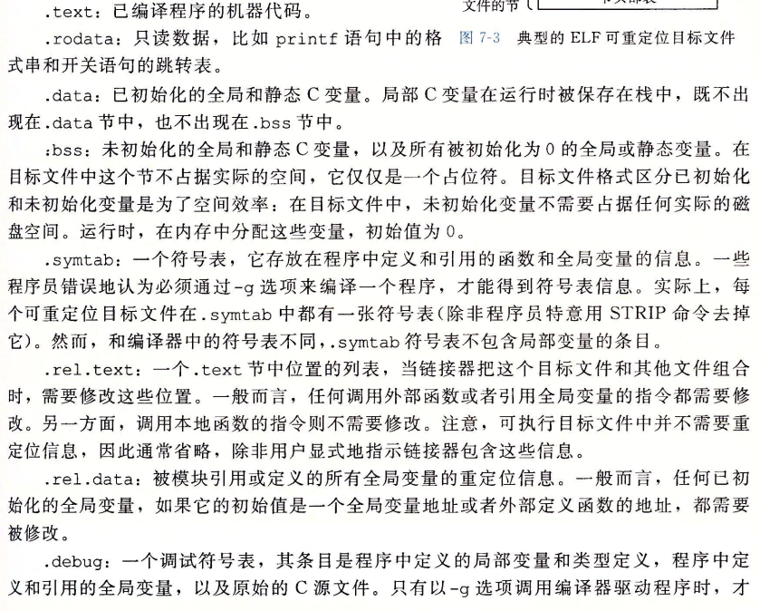
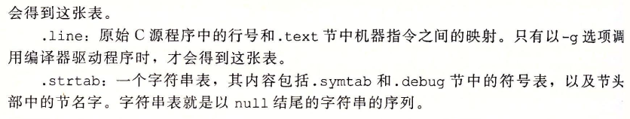
可重定位目标文件的格式---节的作用

Slide 19
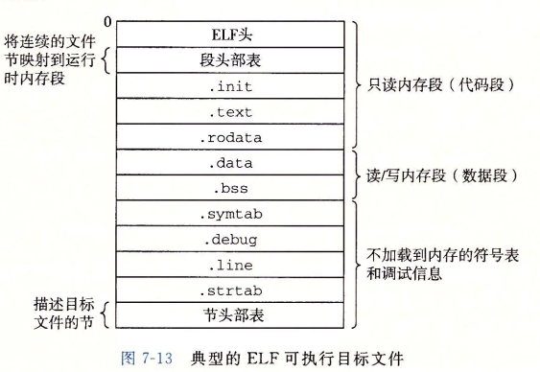
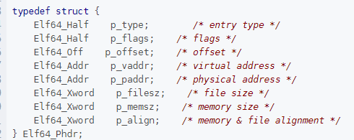
可执行目标文件的格式---段头部表
一个段中可能包含一个或多个节 参考段头部表(program header table)所描述的关系，将可执行文件映射到内存中

Slide 20
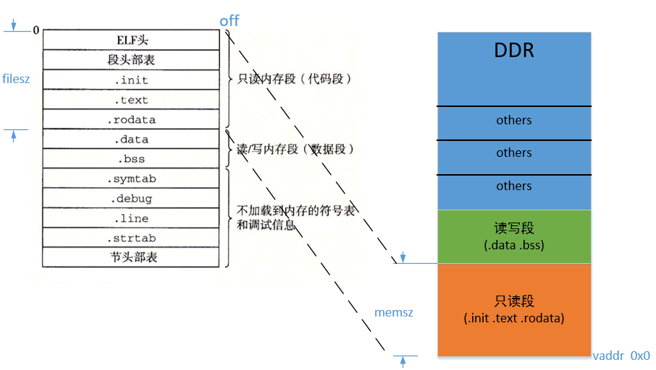
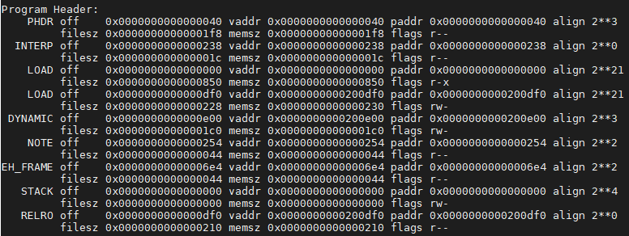
段头部表在加载时的作用
为了更快速的映射，应满足如下对齐条件 (2^21 = 0x200000)
vaddr % align = off % align

Slide 21
符号解析

Slide 22
符号解析
符号解析 将符号引用和输入的所有可重定位目标文件符号表中一个明确的符号定义关联起来

Slide 23
符号解析---符号表的产生
当编译器遇到一个不是当前模块定义的符号，会假设该符号由其他模块定义，并生成一个链接器符号表条目，交由链接器处理。 汇编器会为这些符号生成重定位条目 这个过程涉及编译器，汇编器，链接器之间的协作。
产生符号表条目
未定义符号生成重定位条目

Slide 24
符号解析---符号的类型
.symtab中存储的符号类型 全局符号 外部符号 局部符号

Slide 25
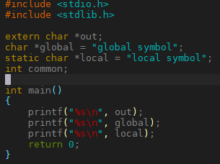
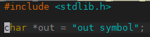
符号解析---符号的类型
/home/jh/LinuxOpenNote/ComputerSystem/chapter_7/work_shop/routine/SymbolType
link_part2_str.c
link_part1_main.c

Slide 26
符号解析---符号存储的位置
符号定义存储的位置 .symtab
符号引用存储的位置 .rel.text .rel.data

Slide 27
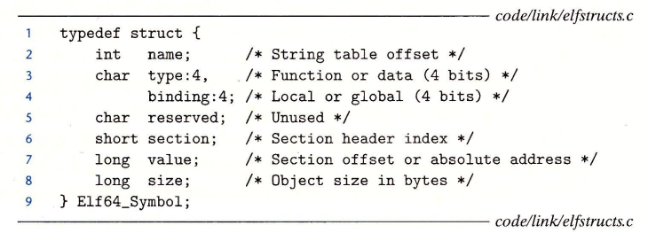
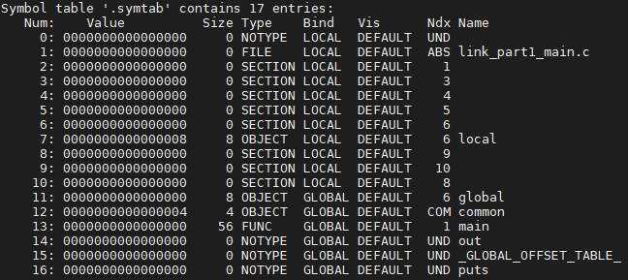
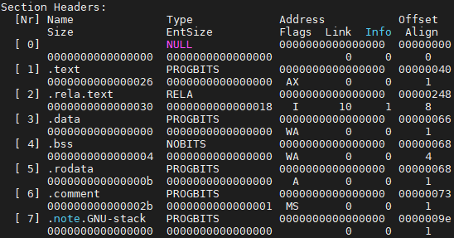
符号解析---symtab内条目格式
.symtab
伪节(pseudosection) ABS:不需重定位的符号 UNDEF:未定义符号，本模块引用，但在外部定义 COMMON:未分配位置的未初始化全局变量
COMMON和.bss的作用有些类似，那为什么会有COMMON呢？
TIPS:伪节是可重定位目标文件中才有的结构

Slide 28
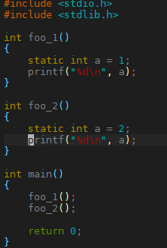
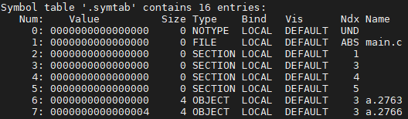
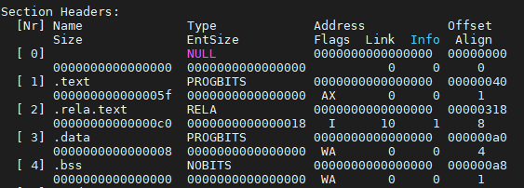
符号解析---同名局部符号
局部符号解析/home/jh/LinuxOpenNote/ComputerSystem/chapter_7/work_shop/routine/SameLocal 引用和定义在同一模块中的处理很简单，且编译器保证同名的静态局部变量唯一

Slide 29
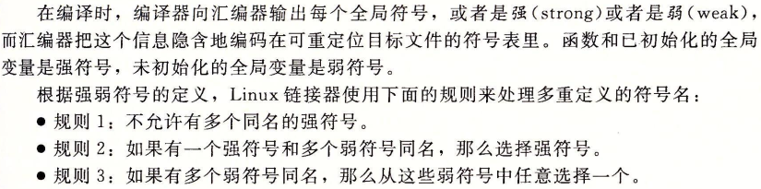
符号解析---同名全局符号
全局符号处理规则
common 内存储的是弱符号 .bss 内存储的是强符号

Slide 30
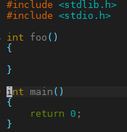
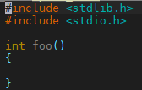
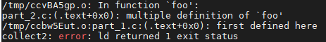
符号解析---全局符号例程1
多个同名Strong /home/jh/LinuxOpenNote/ComputerSystem/chapter_7/work_shop/routine/GolbalSymbol/DoubleStrong
part_2.c
part_1.c

Slide 31
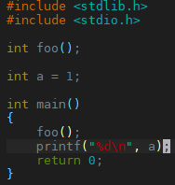
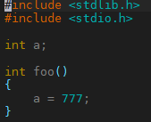
符号解析---全局符号例程2
Strong and Weak
猜一下输出结果？
777
这种运行结果会让main模块的作者抓狂

Slide 32
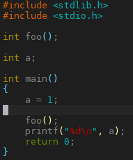
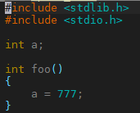
符号解析---全局符号例程3
多个同名Weak
结果也是777

Slide 33
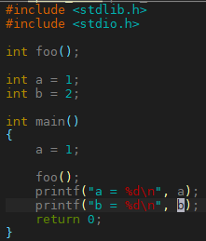
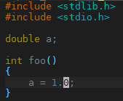

符号解析---全局符号例程4
同名变量导致的内存覆盖
编译时，只会输出一个warning。规避的方法：编译时使用-Werror

Slide 34
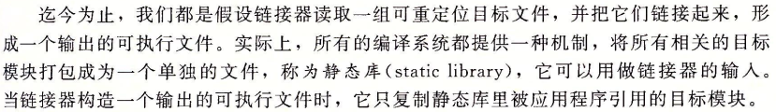
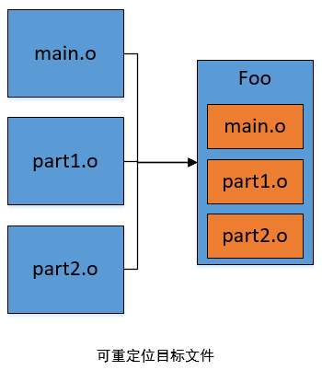
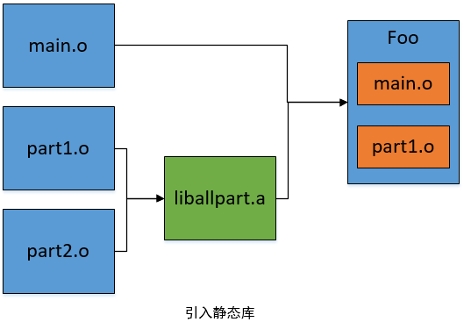
静态库
什么是静态库？

Slide 35
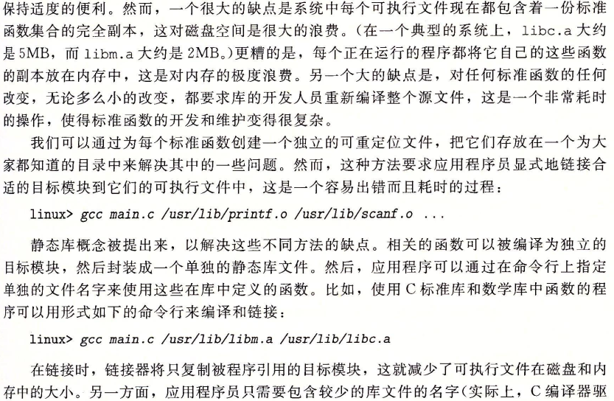
静态库
为什么要有静态库？

Slide 36
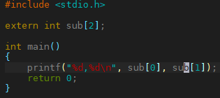
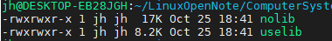
静态库---例程
使用静态库与否对程序大小的影响/home/jh/LinuxOpenNote/ComputerSystem/chapter_7/work_shop/routine/StaticLib
add.c
sub.c
main.c

Slide 37
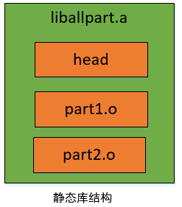
静态库的结构
Linux中，静态库以称为archive的格式存储在磁盘中，是一组连接起来的可重定位目标文件集合，有一个头部用来描述每个成员目标文件的大小和位置。

Slide 38
符号解析---静态库的创建及使用
生成重定位目标文件 gcc -c add.c sub.c
生成静态库 ar rcs libmymath.a add.o sub.o
使用静态库编译 gcc main.c libmymath.a -o uselib

Slide 39
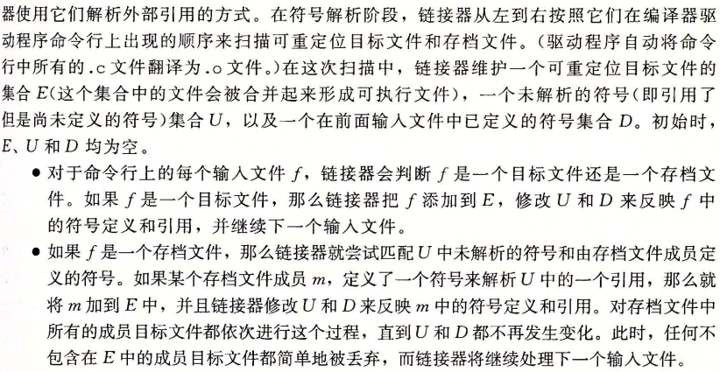
符号解析---处理流程

Slide 40
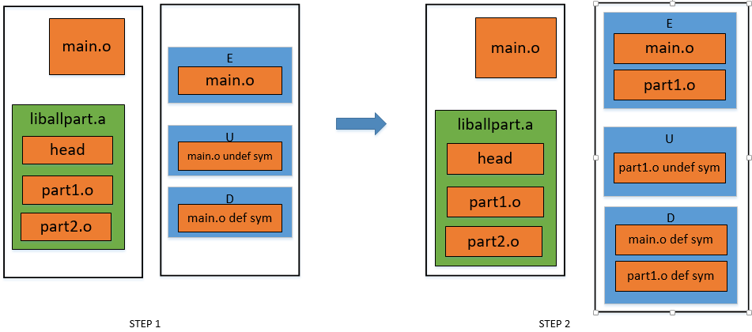
符号解析---处理流程

Slide 41
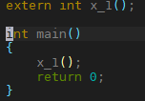




符号解析---处理流程例程
输入模块的顺序对编译的影响/home/jh/LinuxOpenNote/ComputerSystem/chapter_7/work_shop/routine/StaticLib/Depands
x_1.c
y.c
main.c
x_2.c
gcc main.c libx.a liby.a
解决方案有两个：
1.gcc main.c libx.a liby.a libx.a
2.将libx.a, liby.a合为一个lib

Slide 42
小结
符号解析后符号引用就和符号定义关联起来 链接器就知道符号在某个输入模块的位置及大小。

Slide 43
重定位

Slide 44
重定位---主要任务
重定位时会合并输入模块，并为每个符号分配运行时地址。
重定义节和符号定义
重定义节中的符号引用

Slide 45


重定位---重定位节和符号定义

Slide 46


重定位---重定位节中的符号引用
相对地址=跳转目标地址-PC下条指令地址

Slide 47

重定位---重定位条目
重定位条目(relocation entry)的作用

Slide 48


重定位条目的格式

Slide 49




重定位---相对地址例程
add=-4
相对地址=跳转目标地址-PC下条指令地址
0x20098b + 0x695 = 0x201020

Slide 50
加载可执行文件

Slide 51



加载可执行目标文件
段头部在加载时的作用
程序执行时的内存映像

Slide 52


加载可执行目标文件

Slide 53

By the way, 进程的基本概念
内核在每一个进程的地址空间中
内核空间只有1个，
用户空间有N个，
所有的进程共享同一个内核空间
同一时刻只有一个当前用户空间
非当前用户空间的地址未映射，无法访问
内核空间的特权级为0，可以访问当前用户空间
用户空间特权级为3，不能访问内核空间
只能通过syscall机制调用内核的函数
为什么要进程间通信：因为进程有隔离
为什么能进程间通信：因为内核是共享的
内核
3-4G
特权级0
x86 32的进程空间

Slide 54
动态库

Slide 55
静态库的缺点
静态库需要定期维护和更新 要通过某种途径了解到使用的静态库有更新 要将程序与静态库重新链接，生成新的可执行程序
浪费磁盘资源和内存资源 很多C程序使用了标准I/O函数，如printf,scanf。在运行时都会将函数的代码复制到运行进程的.text节，而使用标准I/O函数的C程序数不胜数，这是对内存资源极大的浪费
动态库为了解决静态库的缺点而产生的新产物

Slide 56
动态库---创建及使用方法
gcc -shared -fpic -o libshow.so show.c 生成位置无关的动态库
gcc -o main main.c ./libshow.so 生成可执行目标文件
/home/jh/LinuxOpenNote/ComputerSystem/chapter_7/work_shop/routine/ShareLib/linkTime

Slide 57

动态库---基本概念

Slide 58
动态库---共享方式
磁盘中 文件系统中，一个库只有一个.so文件。所有引用该库的可执行文件共享这个.so文件，而不是像引用静态库那样，将被引用的内容复制并嵌入到可执行文件中。
内存中 得益于虚拟内存，一个共享库的.text节的一个副本可以被不同的正在运行的进程共享

Slide 59

动态库---加载时链接的工作机理
当通过下列命令创建可执行文件并执行 gcc –o prog21 main2.c ./libvector.so
首先执行静态链接工作，复制一些重定位和符号表信息， 使得运行时可以解析对libvector.so的引用
生成的prog21中包含.interp节，这一节中包含动态链接器的 路径名 (动态链接器本身就是一个.so)
加载器加载并执行动态链接器
动态链接器执行下列重定位工作完成链接 重定位libc.so的文本和数据到某一内存段 重定位libvector.so的文本和数据到另一内存段 重定位prog21中对libc.so,libvector.so所定义符号的引用
动态链接器将控制权传递给应用程序，从这时起，动态库 位置固定且程序执行过程中都不会改变
不复制代码节和数据节

Slide 60

动态库---位置无关代码
位置无关代码(Postion-Indepandent Code, PIC)---一种可加载到内存任意位置而无需链接器重定位的代码
动态库编译及加载http://www.wowotech.net/basic_subject/pic.html exp1.o中引用动态库exp2.o中符号，因为动态库加载的位置未知， 链接时exp2.o内定义的符号仍没有确定的运行地址， 链接器无法使exp1.o中符号引用与exp2.o中符号定义关联起来。 加载器动态库加载到内存时，动态库内符号虽然有了确定的运行地址，但此时exp1.o的代码段已经变成只读。 无法修改符号引用使其指向符号定义的位置。

Slide 61

动态库---PIC数据引用
位置无关代码利用了目标文件的一个特性，即数据段和代码段的距离总是保持不变的
编译器在数据段开始的位置创建了一个表， 全局偏移量表(Global Offset Table,GOT)
GOT中所有被目标文件引用的全局数据目标 都会生成一个8byte条目，此外编译器还会为 GOT中的每个条目生成一条重定位信息。
所有引用全局目标的文件都有GOT
加载时，动态链接器会重定位GOT中的条目， 使其指向目标正确的绝对地址。
使用GOT将原本应在代码段进行的重定位工作， 因此时代码段只读，转嫁到了可读写的数据段进行。

Slide 62

动态库---PIC数据引用例程

Slide 63


动态库---PIC函数调用
GNU编译系统使用延迟绑定(lazy bingding)，将过程 的地址绑定推迟到第一次调用该过程时。
延迟绑定是通过两个数据结构的交互实现的，分别是 GOT和过程链接表(Procedure Linkage Table,PLT)。 GOT属于数据段，PLT属于代码段。
如果目标文件调用定义在共享库中的函数则有自己 的GOT和PLT
GOT,PLT内容如下

Slide 64



动态库---PIC函数调用

Slide 65
动态库---运行时链接的方法
#include <dlfcn.h> void *dlopen(const char *filename, int flags); 打开动态库
void *dlsym(void *handle, const char *symbol); 获取库内符号 char *dlerror(void); 获取错误详情 int dlclose(void *handle); 关闭动态库
Link with –ldl
/home/jh/LinuxOpenNote/ComputerSystem/chapter_7/work_shop/routine/ShareLib/runTime

Slide 66
库打桩

Slide 67

库打桩---基本概念

Slide 68
库打桩---debug时机
编译时，要求能访问源码
链接时，要求能访问可重定位目标文件
运行时，要求能访问可执行目标文件
/home/jh/LinuxOpenNote/ComputerSystem/chapter_7/work_shop/routine/InterPositioning
https://zhuanlan.zhihu.com/p/76036630

Slide 69

库打桩---编译时打桩

Slide 70

库打桩---链接时打桩

Slide 71

库打桩---运行时打桩

